Slide 1
PHÂN MÔN: KỂ CHUYỆN RÙA VÀ THỎ
GV: Huỳnh Thị Hạ
Trường: TH Lê Dật

Slide 2
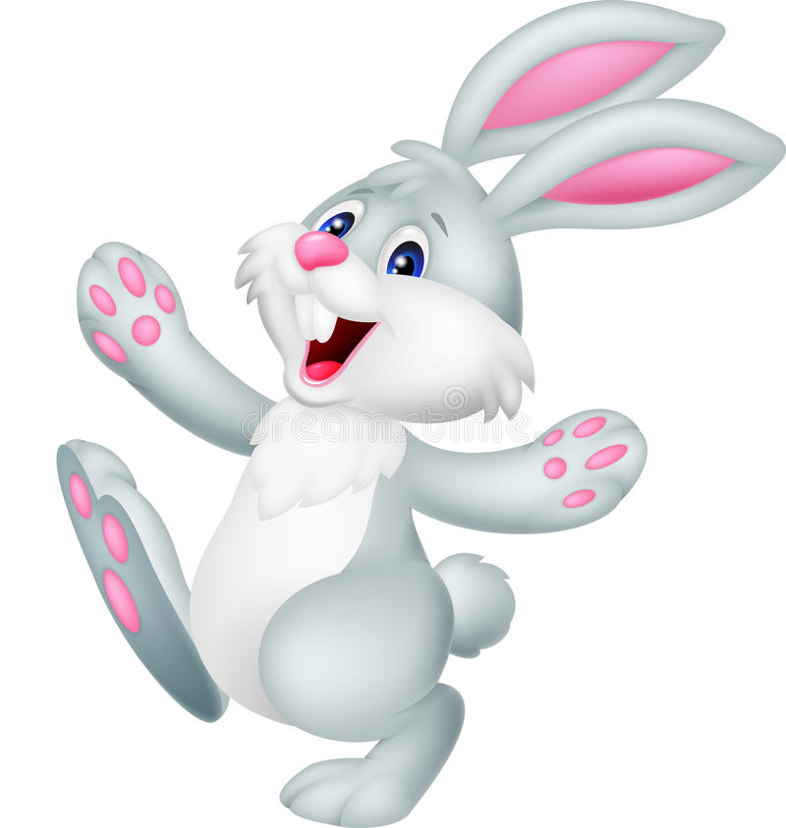
GIỚI THIỆU NHÂN VẬT
RÙA CHẬM CHẠP,
XÍ TRAI
THỎ CHÂN DÀI,
KIÊU NGẠO

Slide 3
Ngày xưa, có một con thỏ rất kiêu ngạo, luôn nghĩ mình là nhất.
“ Ta luôn là đứa chạy nhanh nhất!
Đã vậy còn đẹp trai nữa chứ!
Hâm mộ mình quá đi! ”

Slide 4
Một hôm nọ, Thỏ gặp rùa và thấy rùa chạy chậm nên trêu Rùa ......
Lêu lêu! Chậm như......rùa
Bạn không nên khiêu ngạo thế đâu Thỏ à!

Slide 5
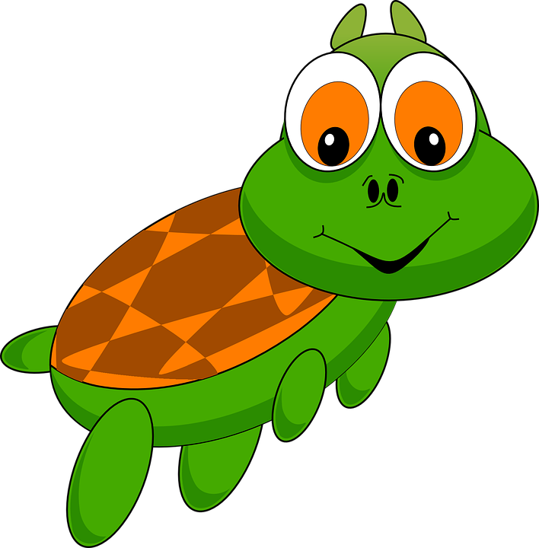
Nghe Rùa nói rằng mình kiêu ngạo, Thỏ bực tức và thách đấu với Rùa.
Hứ! Dám chạy đua với ta không?
Được thôi!

Slide 6
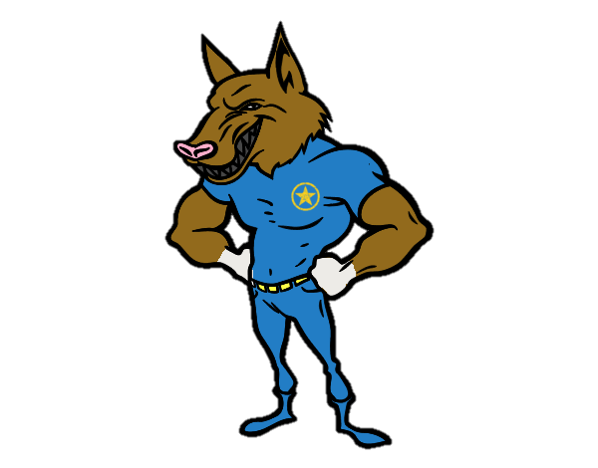
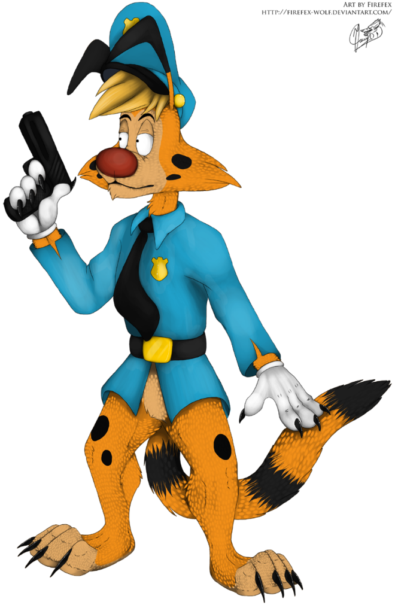
Thế là Rùa và Thỏ cùng chạy đua với nhau! Họ nhờ hai anh em sói làm trọng tài...
Chuẩn bị! Bắt đầu
XUẤT PHÁT

Slide 7
Khi Thỏ đã chạy một đoạn dài, không thấy Rùa đâu, chú nghĩ còn lâu Rùa mới đuổi kịp nên quyết định nghỉ một lát....

Slide 8
Vì trời rất mát mẻ và dễ chịu nên Thỏ ngủ thiếp đi. Trong lúc Thỏ còn đang say giấc ngủ thì Rùa đã đuổi kịp và vượt qua Thỏ.

Slide 9
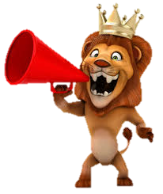
Rùa cứ chạy mãi và cuối cùng cũng đã rất gần đích...
ĐÍCH

Slide 10
Đúng lúc ấy, Thỏ choàng tỉnh và phóng như bay đến đích...

Slide 11
Nhưng đã quá muộn.......

